Slide 1
TATA CARA PELAKSANAAN IBADAH HAJI DAN UMRAH
Disampaikan oleh
H. MUDZAKKIR

Slide 2
RIWAYAT
Nama : H. MUDZAKKIR
Lahir : di Tabanan, tgl. 16-11-1960
Tugas : sebagai Kasi Pembinaan Haji dan
  Umrah, Kanwil Kemenag Prov. Bali
Alamat : Jln. Kresek Gg. Ikan Tongkol
Sesetan – Denpasar Seletan
Telp : 08155725421 (WA) / 082145959525

Slide 3
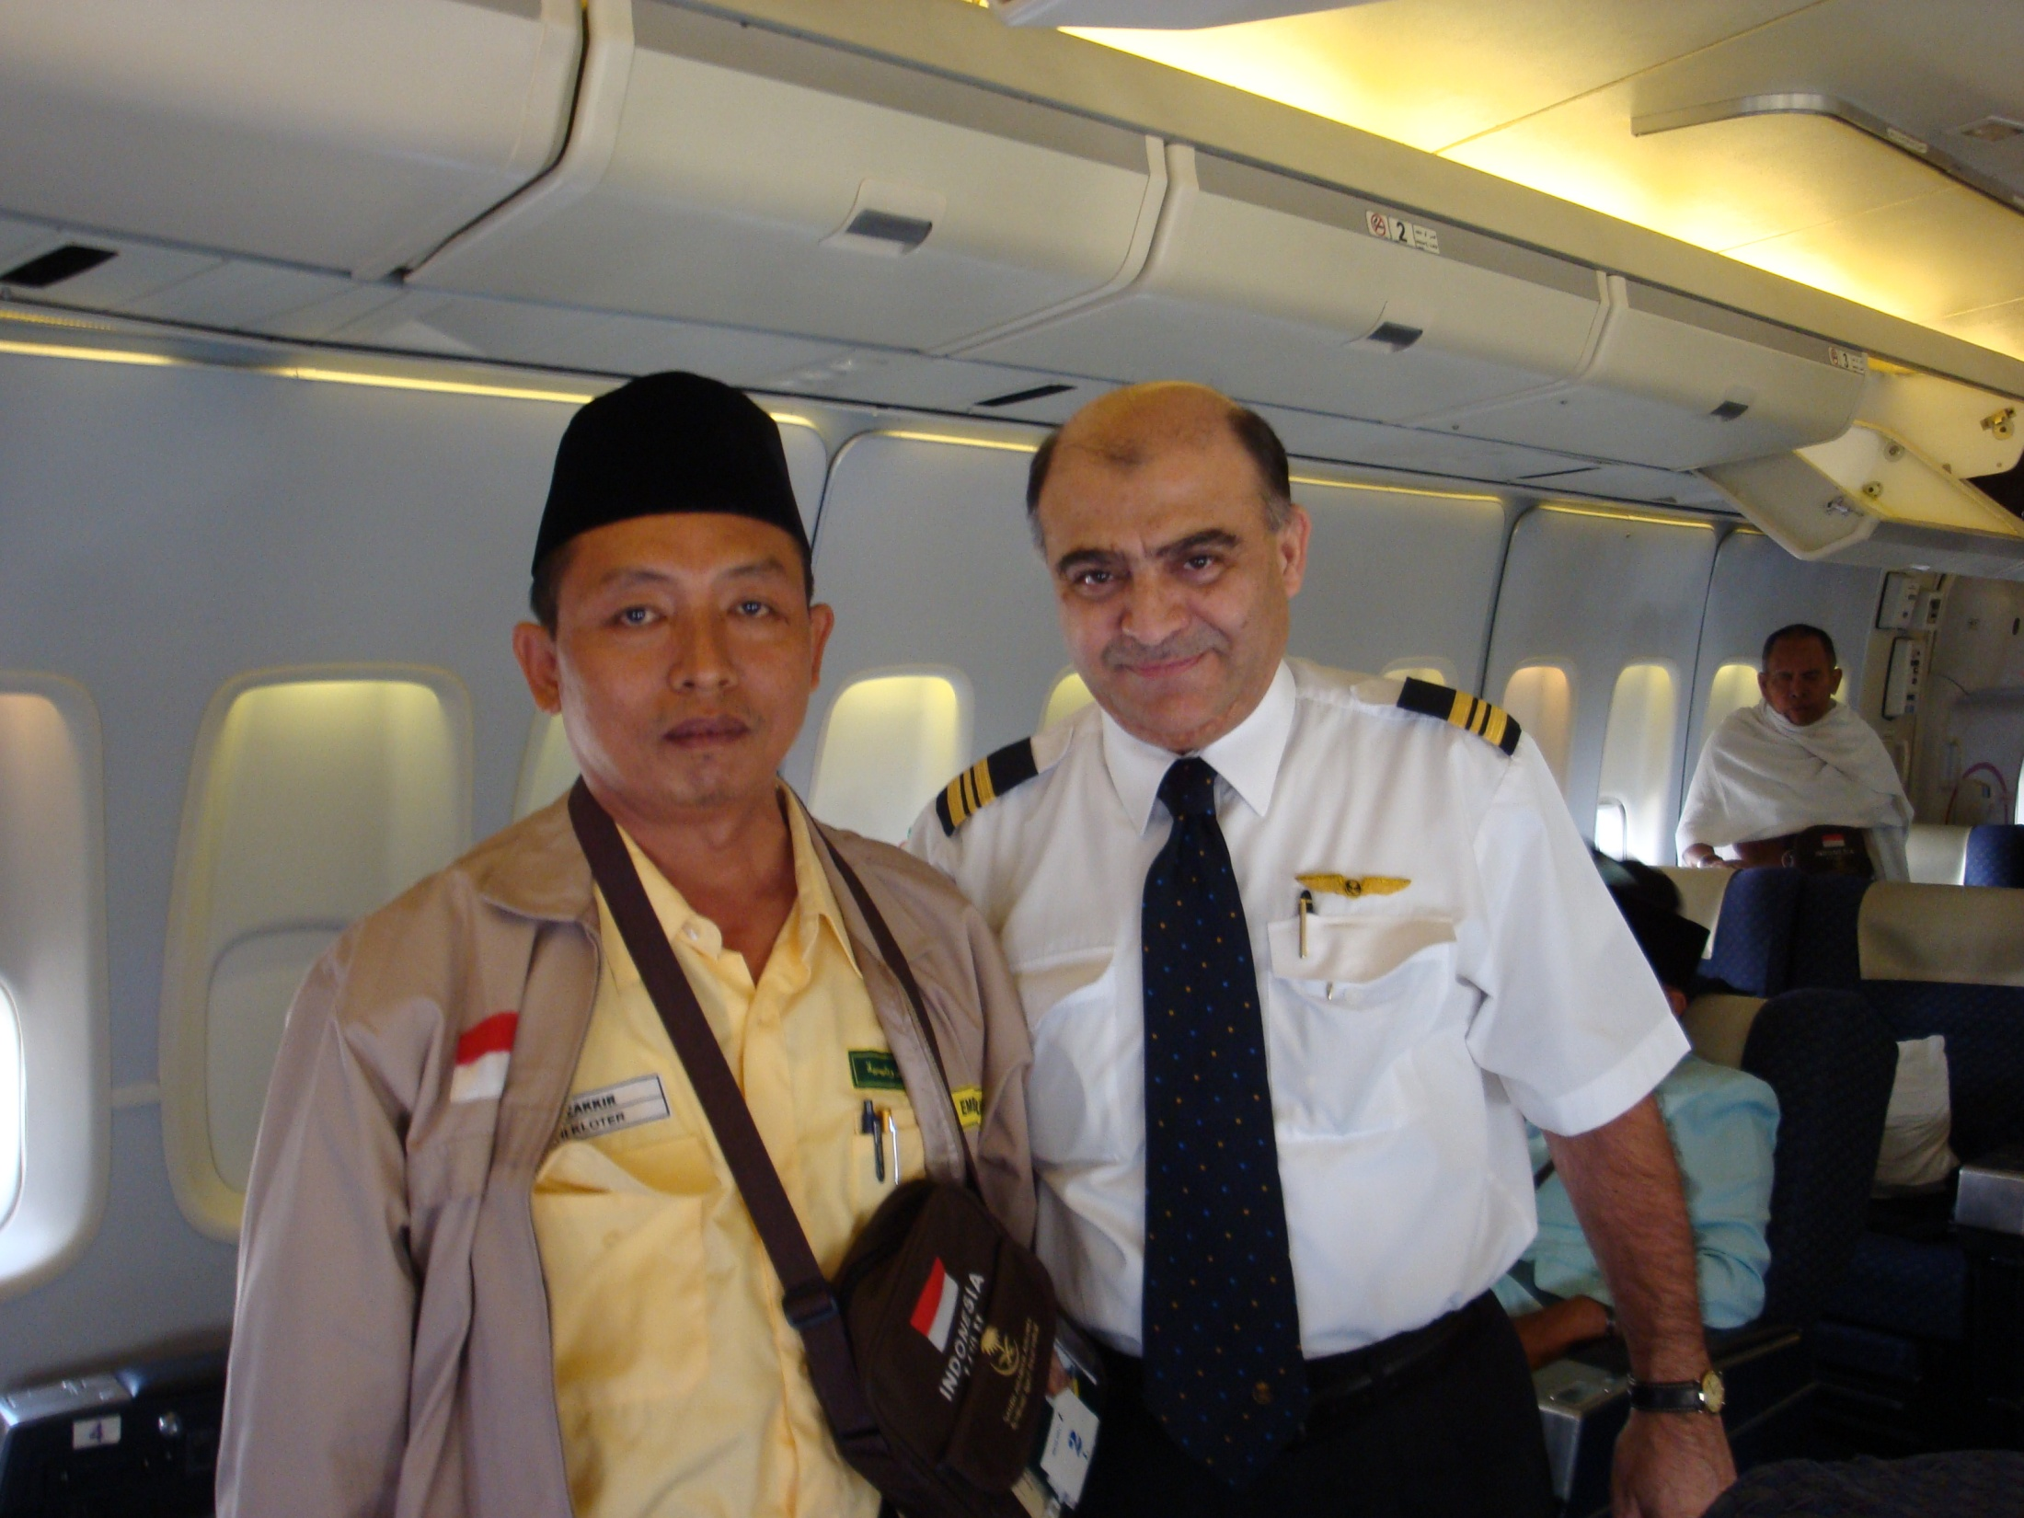

Slide 4
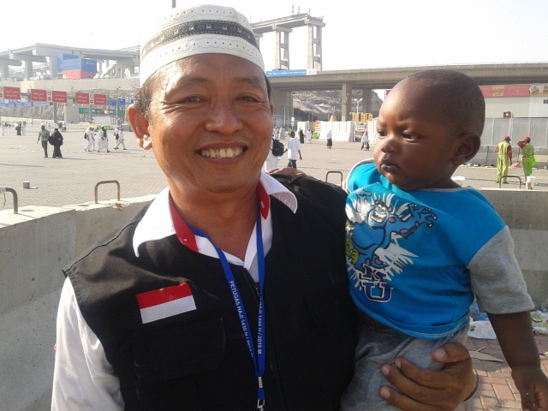

Slide 5
JADWAL PEMBERANGKATAN JH BALI TAHUN 1438 H/2017 M
Kloter 45
Masuk asrama tgl 11-08-2017 jam 08.00 berangkat tgl 12-08-2017 jam 04.25
Tiba di Jeddah tgl 12-08-2017 jam 10.45 was
flight SV 5513
Kloter 46
Mmasuk asrama tgl 11-08-2017 jam 10.00 berangkat tgl 12-08-2017 jam 06.25
Tiba di Jeddah tgl 12-08-2017 jam 12.45 was
flight SV 5515

Slide 6
JADWAL KEPULANGAN JH BALI TAHUN 1438 H/2017 M
Kloter 45
Pulang tgl. 21-09-2017 jam 02.05 was. tiba di Surabaya tgl. 21-09-2017 jam 16.40 wib. Flight SV 5312
Kloter 46
Pulang tgl. 21-09-2017 jam 04.05 was. tiba di Surabaya tgl. 21-09-2017 jam 18.40 wib. Flight SV 5410

Slide 7
HAK JEMAAH SELAMA DI ARAB SAUDI
PELAYANAN PEMONDOKAN, semakin padat hunian semakin mahal
PELAYANAN KATERING ( KAA, MEKKAH x 2, ARMINA DAN MADINAH )
PELAYANAN ARMINA,
PELAYANAN TRNSPOTASI ( DARAT , BUS SHOLAWAT DI 6 CLUSTER DAN UDARA pemulangan )
PELAYANAN CITY TOUR ( MAKKAH DAN MADINAH )
ZAM-ZAM 5 LTR. ( 20 % jemaah bawa zamzam tdk brngkat )

Slide 8
PEMONDOKAN JH BALI
Kloter 45 di Maktab 04
Rumah No. 505 dan 506
Wilayah Raudhah Sektor 5
Kloter 46 di Maktab 44
Rumah No. 1108 dan 1109 Wilayah Misfalah Sektor 11

Slide 9
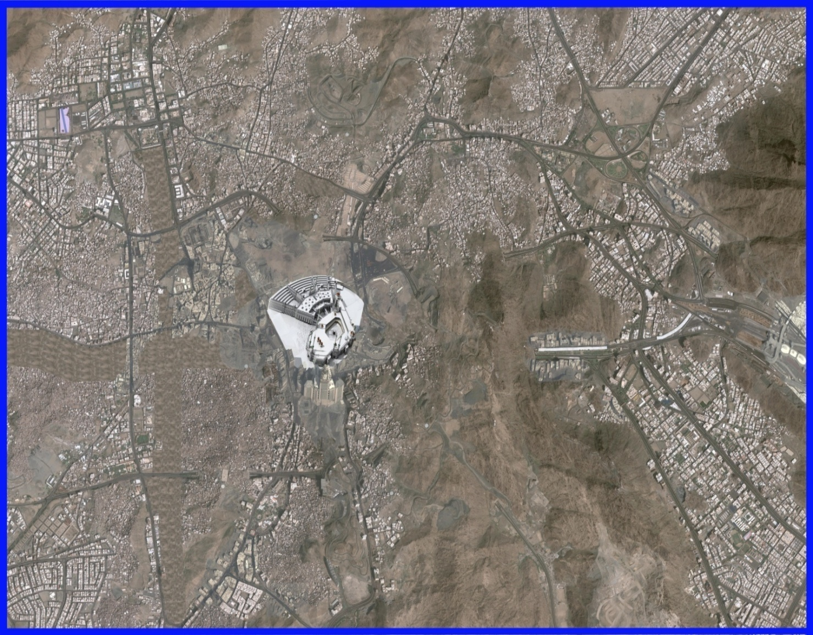
PETA RUMAH JEMAAH HAJI DI MEKKAH 2017
SYISYAH
JUMAIZAH
ROUDHAH
JARWAL
JARWAL
MAHBAS JIN
AZIZIYAH
MISFALAH

Slide 10
PETA RUMAH JEMAAH HAJI DI MEKKAH
TAHUN 2017
SYISYAH
JUMAIZAH
ROUDHAH
JARWAL
JARWAL
MAHBAS JIN
AZIZIYAH
MISFALAH

Slide 11
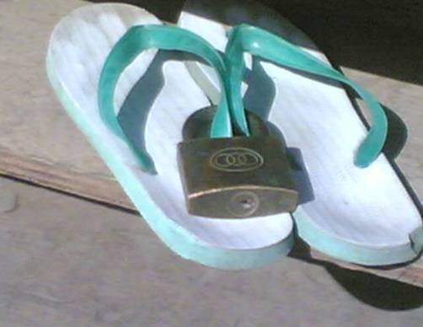
Ngati-ati ya...
Aja nganti ilang...

Slide 12
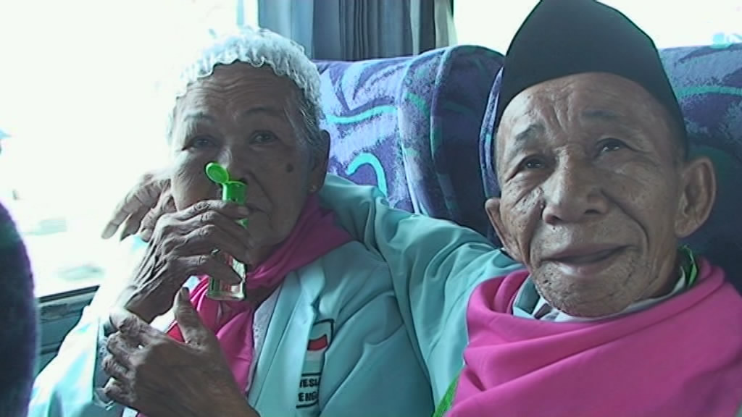

Slide 13
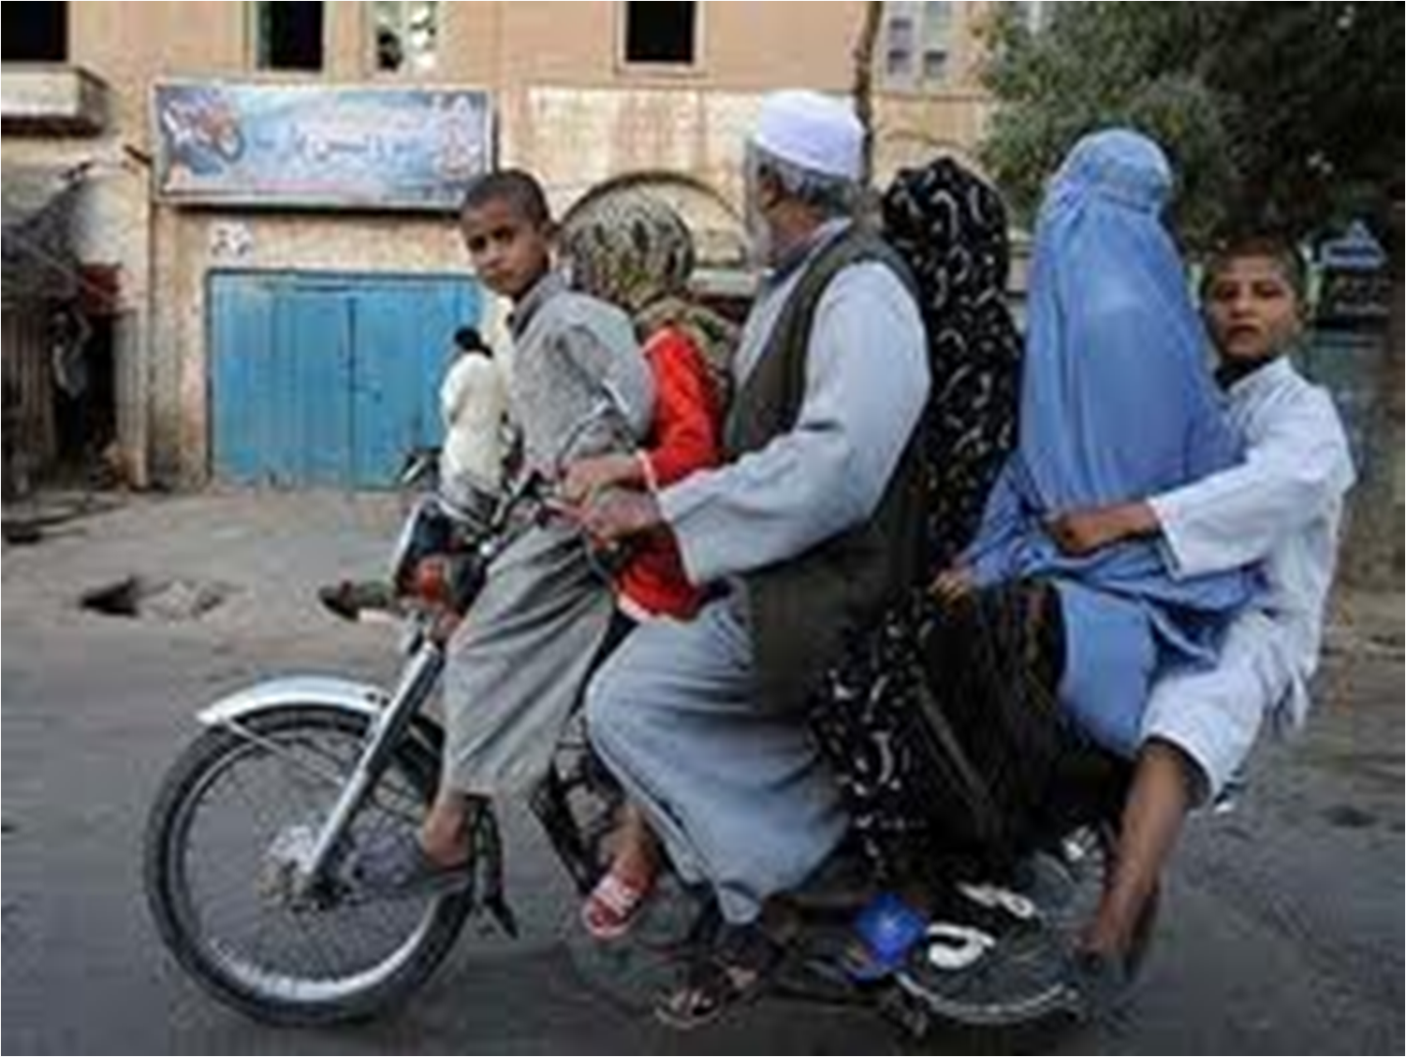
Efesien tapi gak nyaman ,

Slide 14
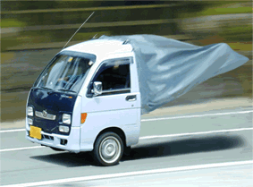
Punya sim kaaah !!!

Slide 15
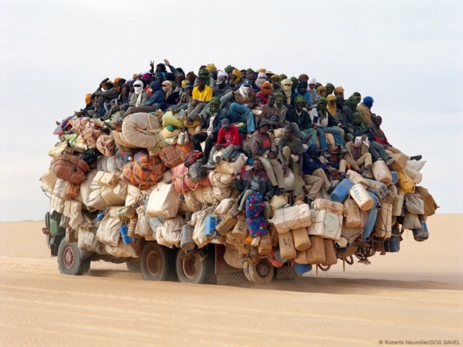
Le munggahe piye jal

Slide 16
HAJI ADALAH PANGGILAN ALLAH
Semua manusia telah mendapat panggilan untuk menunaikan ibadah haji meskipun berbagai macam sikap manusia dalam menaggapinya
Allah Maha bijaksana, kewajiban hanya untuk orang yang mampu

Slide 17
وأذن في الناس بالحج يأتوك رجالا وعلى كل ضامر يأتين من كل فج عميق –٢٧
Dan berserulah kepada manusia untuk mengerjakan haji, niscaya mereka akan datang kepadamu dengan berjalan kaki, dan mengendarai unta yang kurus yang datang dari segenap penjuru yang jauh “ ( Q.S Al Hajj ; 27 )

Slide 18
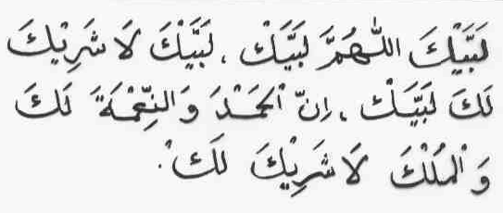
SAMBUTAN JEMAAH HAJI
Aku datang memenuhi panggilan-Mu ya Allah, Aku datang memenuhi panggilan-Mu, Aku datang memenuhi panggilan-Mu, tidak ada sekutu bagi-Mu, Aku datang memenuhi panggilan-Mu, sesungguhnya segala puji, kemuliaan dan segenap kekuasaan adalah milik-Mu, tidak ada sekutu bagi-Mu

Slide 19
BERBEKAL KE RUMAH TUHAN
Allah berpesan melalui Ibrahim AS, isi pesannya adalah
Datanglah dengan membawa bekal, supaya :
Tidak mendapat kesulitan/sengsara
Tidak menjadi pengemis
Dapat beramal sholeh, shodaqoh
Dapat memenuhi kewajiban ibadah

Slide 20
Bekal yang terbaik adalah taqwa,
Taqwa adalah nama bagi kumpulan simpul-simpul keagamaan yang mencakup antara lain : Pengetahuan, ketabahan, keikhlasan, kesadaran akan jati diri, serta persamaan manusia dan kelemahannya dihadapan Allah

Slide 21
Dengan Pengetahuan
Sang tamu akan sadar bahwa apa yang dilihat dan dilakukannya merupakan simbol-simbol yang sarat makna. Dan apabila dihayati akan menghantarkannya masuk ke dalm lingkaran Ilahi

Slide 22
Ketabahan
Perjalanan ibadah haji penuh dengan tantangan dan hambatan baik yang datang dari dalam diri sendiri maupun dari luar dirinya, maka jemaah haji harus tabah menghadapinya
Tabah menghadapi cuaca yang panas
Tabah dalam berdesak desakan
Tabah dengan jarak yang jauh
Tabah menghadapi jemaah lain yang tidak se ide
dll

Slide 23
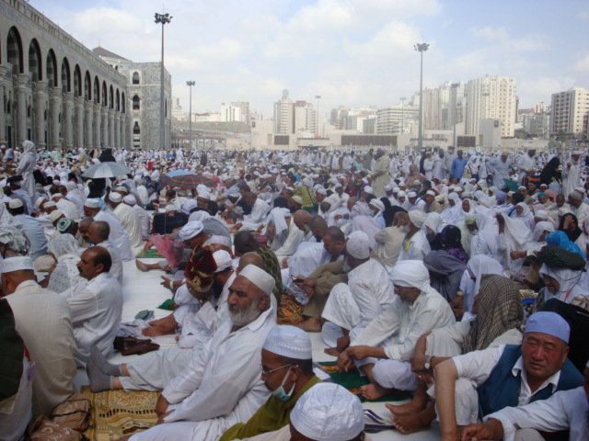

Slide 24
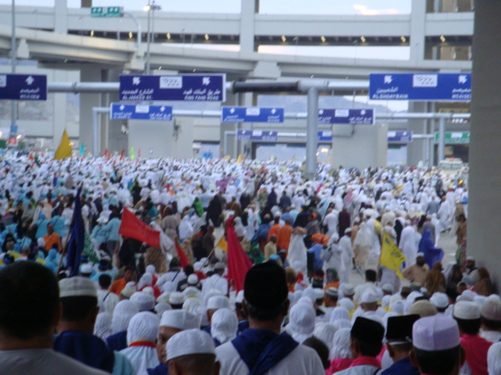

Slide 25
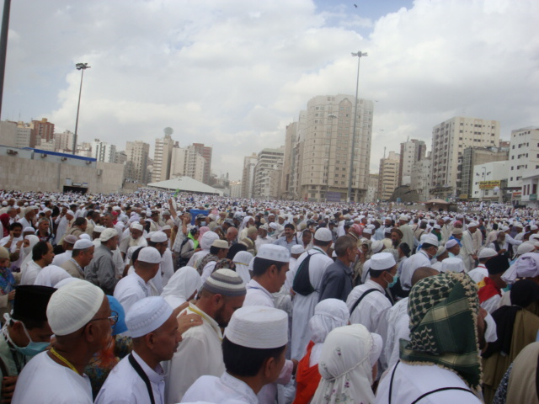

Slide 26
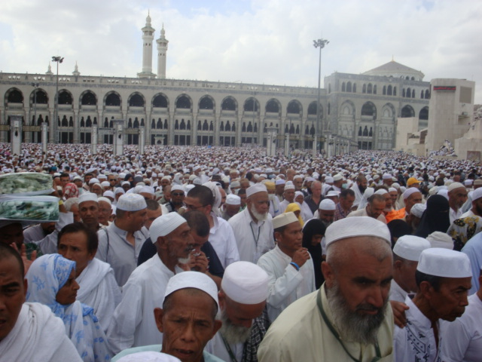

Slide 27
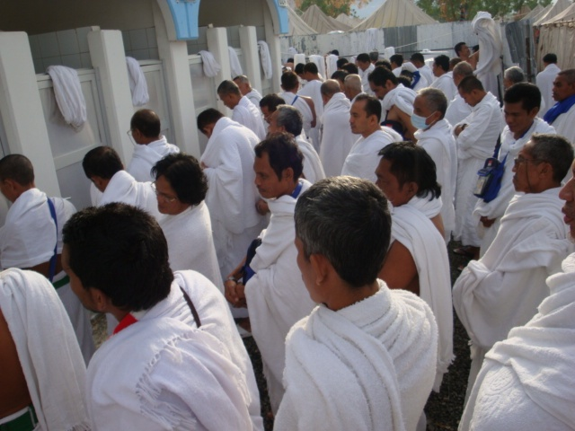

Slide 28
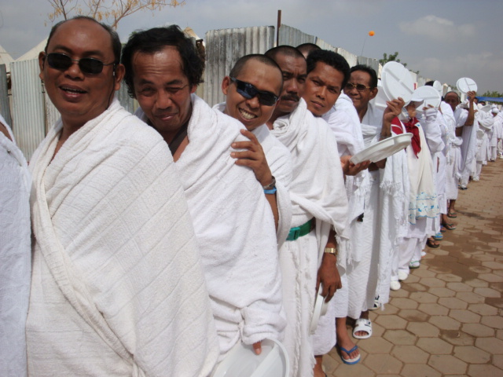

Slide 29
Keikhlasan dan kesabaran
Ikhlas menerima kondisi apa adanya
Ikhlas membantu teman jemaah lainnya bila diperlukan baik lahir maupun batin

Slide 30
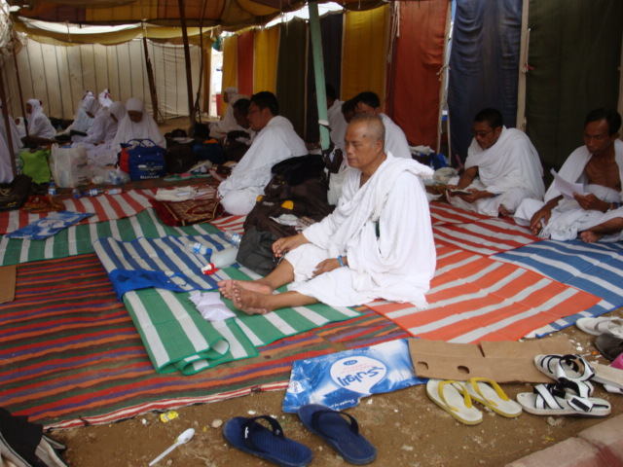

Slide 31
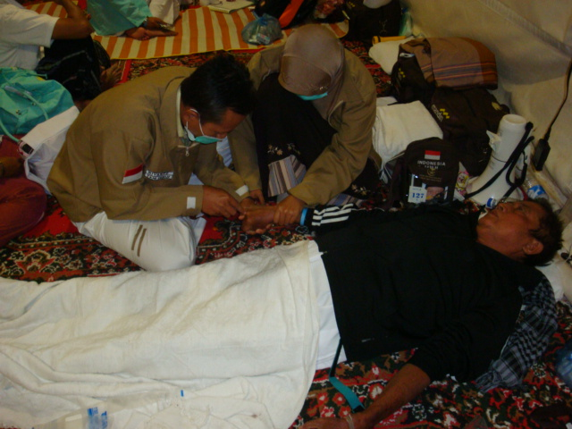

Slide 32
Bekal kesadaran akan persamaan manusia dan kelemahannya dihadapan Allah
Dengan bekal kesadaran akan persamaan manusia dan kelemahannya dihadapan Allah para tamu akan menanggalkan atribut-atribut kebesaran, pada saat ia menanggalkan pakaian sehari-harinya dan mengenakan pakaian ihram

Slide 33
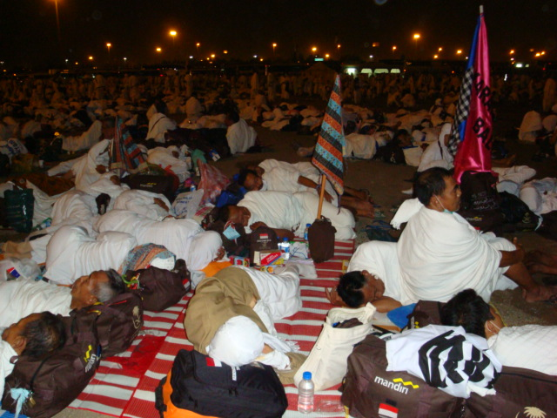

Slide 34
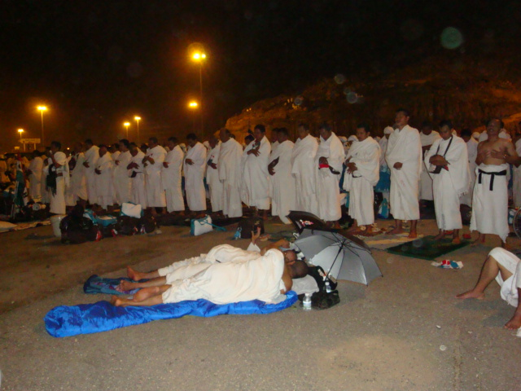

Slide 35
Langkah untuk memelihara bekal adalah meluruskan niat
Singkirkanlah segala rayuan, hapus semua iming-iming duniawi dan hadapkan wajah kepada Nya semata

Slide 36
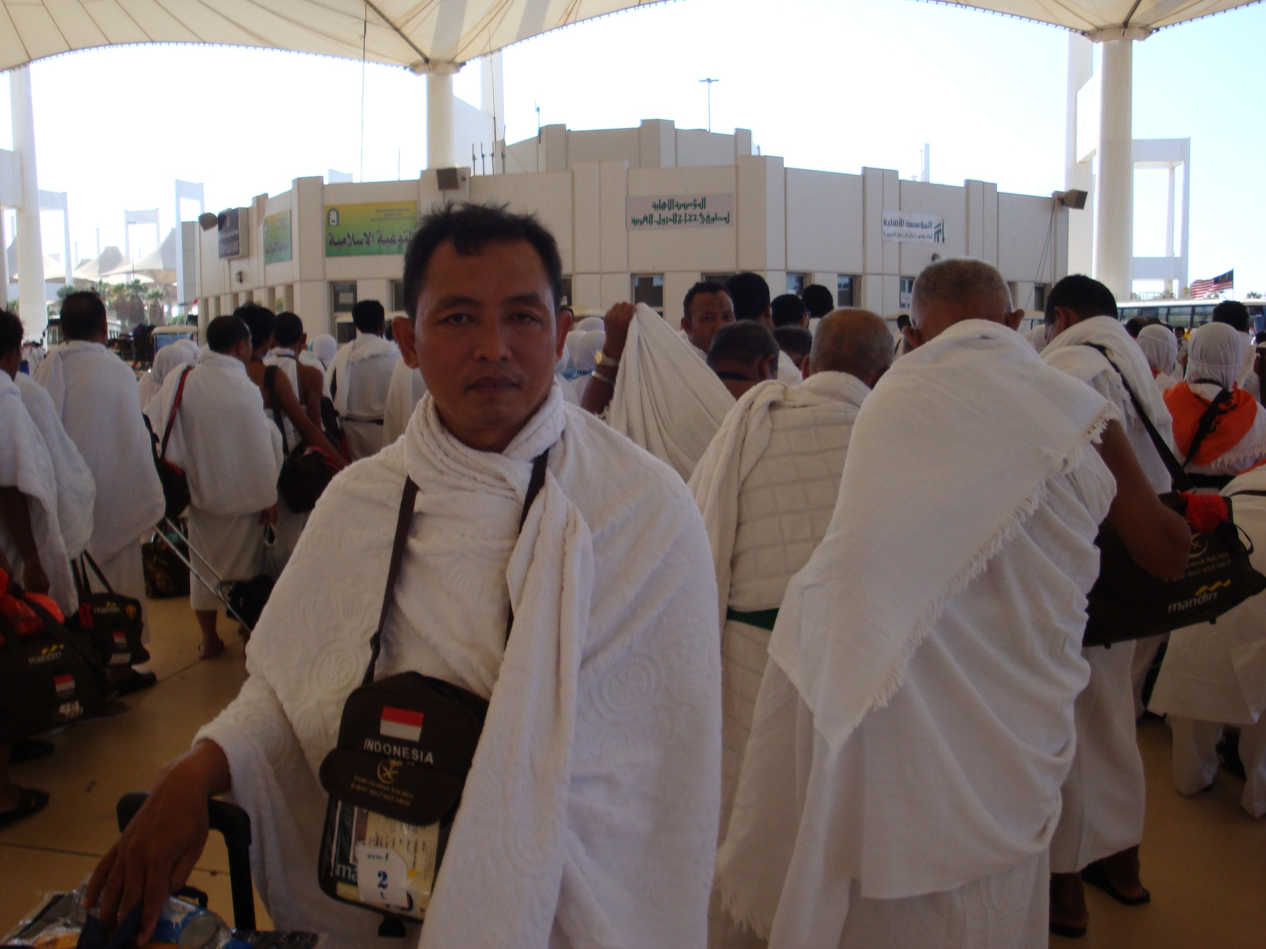

Slide 37
فِيهِ آيَاتٌ بَيِّـنَاتٌ مَّقَامُ إِبْرَاهِيمَ وَمَن دَخَلَهُ كَانَ آمِناً وَلِلّهِ عَلَى النَّاسِ حِجُّ الْبَيْتِ مَنِ اسْتَطَاعَ إِلَيْهِ سَبِيلاً وَمَن كَفَرَ فَإِنَّ الله غَنِيٌّ عَنِ الْعَالَمِينَ –٩٧
Di sana terdapat tanda-tanda yang jelas, (di antaranya) maqam Ibrahim.** Barangsiapa memasukinya (Baitullah) amanlah dia. Dan (di antara) kewajiban manusia terhadap Allah adalah melaksanakan ibadah haji ke Baitullah, yaitu bagi orang-orang yang mampu** mengadakan perjalanan ke sana. Barangsiapa mengingkari (kewajiban) haji, maka ketahuilah bahwa Allah Maha Kaya (tidak memerlukan sesuatu) dari seluruh alam.
**Lihat Q.S. 2 al-Baqarah: 125

Slide 38
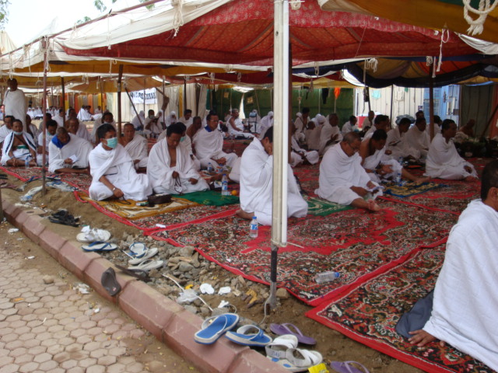

Slide 39
HAJI MABRUR
Haji Mabrur ialah Haji yang diterima Oleh Allah SWT yaitu Haji yang tidak dicampuri dengan dosa, sunyi dari riya’ dan tidak dinodai dengan rofas, fusuk dan jidal
Sebaliknya Haji Mardud ialah Haji yang ditolak yaitu haji yang bercampur dengan dosa dan keharaman

Slide 40
PERSIAPAN FISIK, MENTAL DAN MATERIAL
Setiap kegiatan perlu ada persiapan untuk mencapai inti kegiatan tersebut
Persiapan dimaksudkan adalah memenuhi segala kebutuhan yang diperlukan oleh kegiatan tersebut
Kebutuhan dimaksud adalah kebutuhan pisik yang sehat, mental yang stabil dan material yang cukup dalam menunaikan ibadah haji di tanah suci Mekkah dan Medinah

Slide 41
KESIAPAN FISIK
Lakukan pemeriksaan kesehatan sedini mungkin, minimal 6 bulan sebelum berangkat
Jika diketahui ada penyakit, segera berobat agar pada saat berangkat dalam keadaan sudah sehat
Mintalah saran kepada dokter apa saja yang harus dilakukan dan apa saja yang harus dihindari

Slide 42
Lakukan latihan fisik setiap hari al.
Melakukan Senam
Lakukan fitnes (jika memungkinkan)
Kalau tidak bisa, minimal melakukan jalan kaki setiap hati satu jam
Dan olahraga lainnya

Slide 43
KESIAPAN MENTAL
Melakukan manasik haji sebanyak banyaknya dengan sempurna
Manasik adalah perbuatan dan perkataan dalam ibadah haji
Allah berfirman : (Qs 2 : 200)

Slide 44
فَإِذَا قَضَيْتُم مَّنَاسِكَكُمْ فَاذْكُرُواْ اللّهَ كَذِكْرِكُمْ آبَاءكُمْ أَوْ أَشَدَّ ذِكْراً فَمِنَ النَّاسِ مَن يَقُولُ رَبَّنَا آتِنَا فِي الدُّنْيَا وَمَا لَهُ فِي الآخِرَةِ مِنْ خَلاَقٍ -٢٠٠-
Apabila kamu telah menyelesaikan ibadah haji, maka berzikirlah kepada Allah, sebagaimana kamu menyebut-nyebut nenek moyang kamu,** bahkan berzikirlah lebih dari itu. Maka di antara manusia ada yang berdoa, “Ya Tuhan kami, berilah kami (kebaikan) di dunia,” dan di akhirat dia tidak memperoleh bagian apa pun.
**Kebiasaan orang-orang Arab Jahiliah setelah menunaikan haji mengagungkan kebesaran nenek moyangnya. Setelah ayat ini diturunkan, kebiasaan tersebut diganti dengan zikir kepada Allah.

Slide 45
UMRAH DAN HAJI
UMRAH
Ihram
Thawaf
Sa’i
Tahallul

Slide 46
HAJI
Tgl 8 Dzulhijjah IHRAM UNTUK HAJI
Tgl 9 Dzulhijjah WUKUF DI AROFAH sampai matahari tenggelam
Tgl 10 Dzulhijjah MABIT DI MUZDALIFAH
Tgl 10 Dzulhijjah pagi harinya
1. Melempar Jumrah Aqobah (kubra)
2. Menyembelih hadyu
3. Tahallul awal
4. Jika memungkinkan langsung Tawaf Ifadhah
5. Sa’i

Slide 47
Tgl. 11, 12 dan 13 Dzulhijjah (hari tasyrik)
Mabit di Mina pada malam hari
Melempar Jumrah Ula, Wusta dan Aqobah

Slide 48
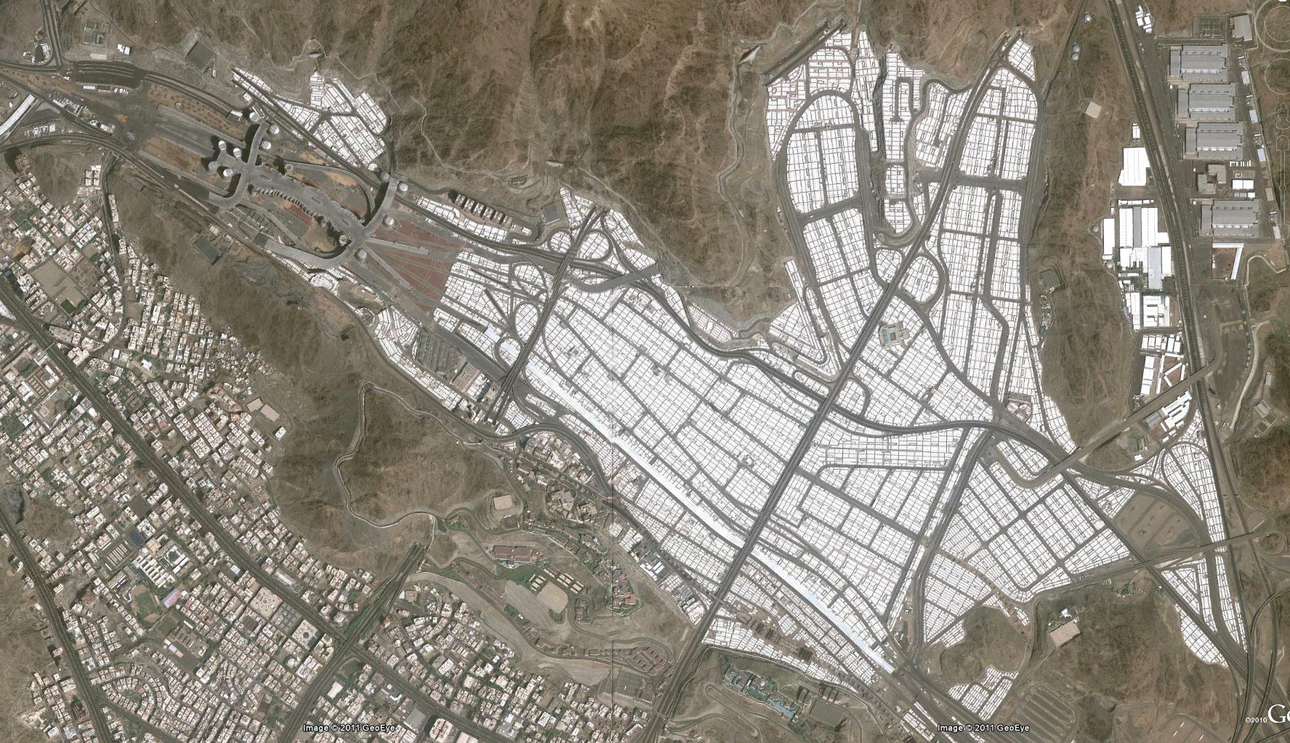
PETA PERKEMAHAN DI MINA DAN JAMARAT
PERKEMAHAN JEMAAH
HAJI INDONESIA
ARAH KE
HARAM
JAMARAT
MINA JADID
48

Slide 49
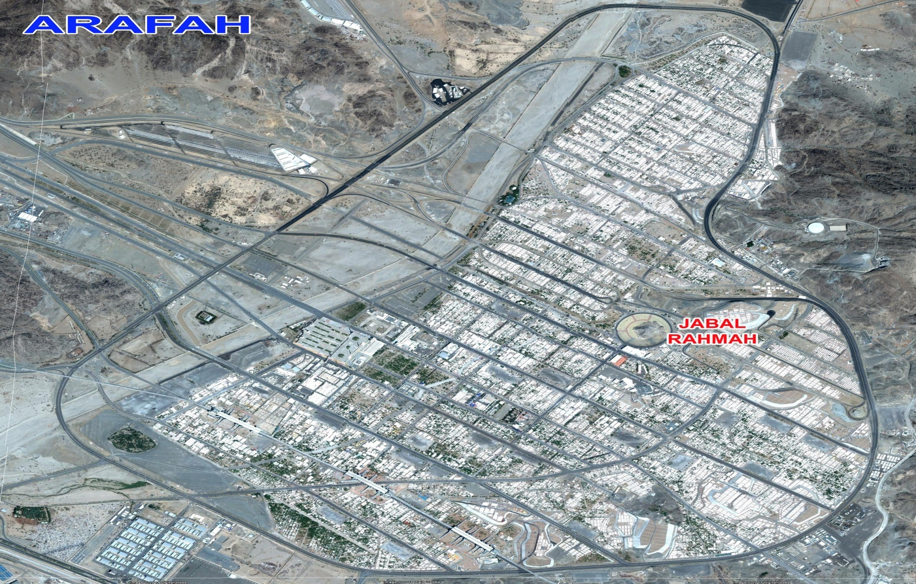
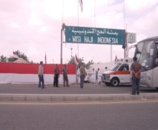
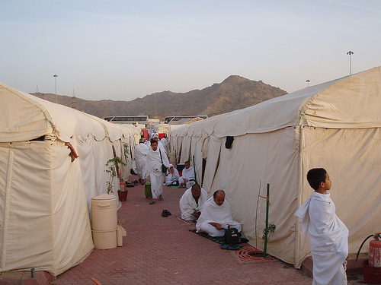
PERKEMAHAN MISI HAJI
INDONESIA
JALUR TARADDUDI
KORTAB KORTAB
PRKMHAN JEMAAH
HAJI INDONESIA
49

Slide 50
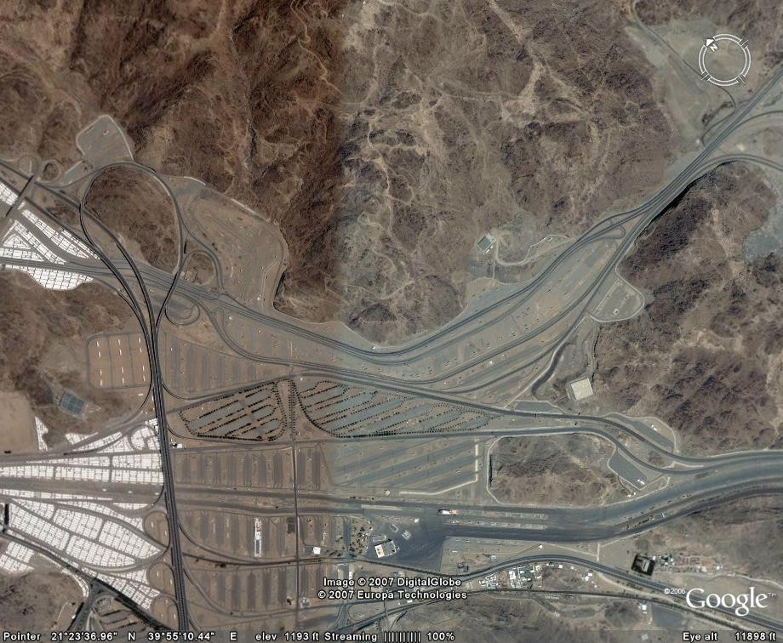


PENEMPATAN POS MABIT
MUZDALIFAH
MINA JADID
MUZDALIFAH
MINA
ARAFAH
50

Slide 51

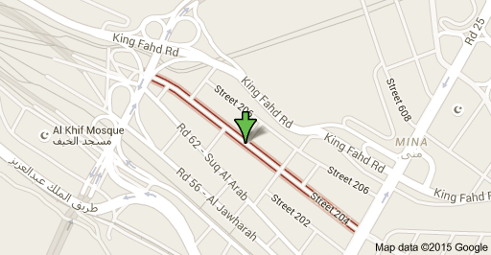
JALUR HIJAU YANG DIDUGA DILALUI KORBAN
PERISTIWA MINA
PERKEMAHAN JEMAAH
HAJI INDONESIA
ARAH KE
HARAM
KING FAHAD ROAD
STREET 204
MINA JADID

Slide 52
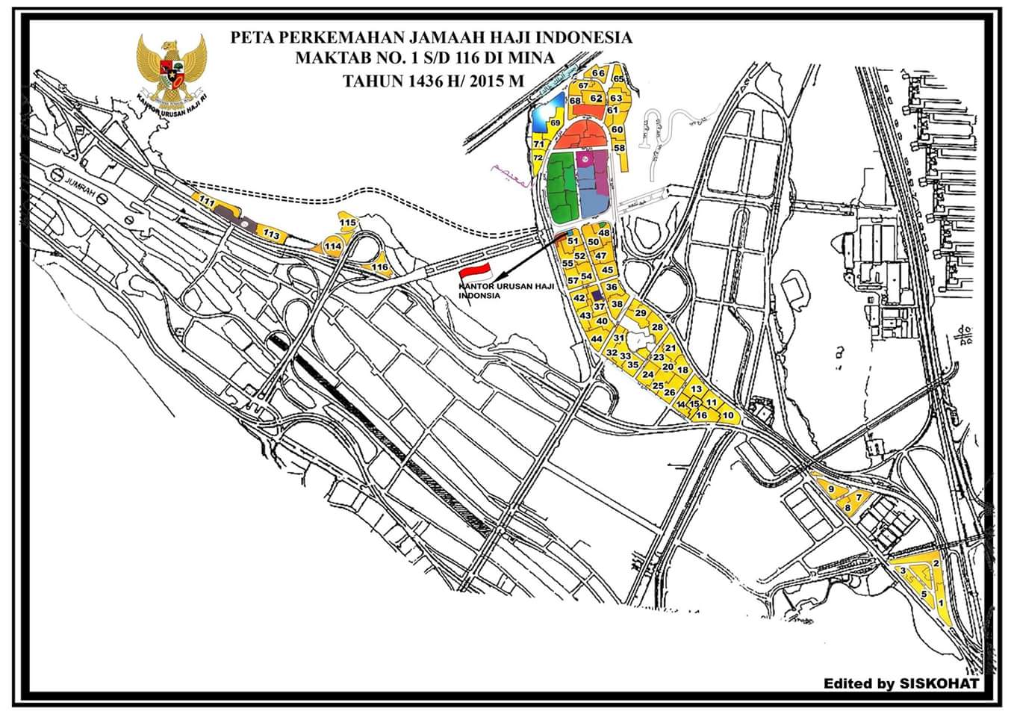

Slide 53
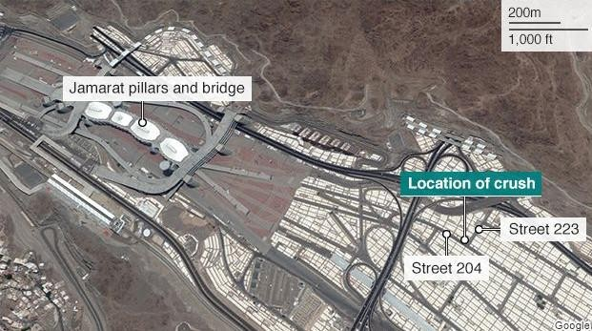

Slide 54
PETA PERKEMAHAN DI MINA DAN JAMARAT
PERKEMAHAN JEMAAH
HAJI INDONESIA
ARAH KE
HARAM
JAMARAT
MINA JADID

Slide 55
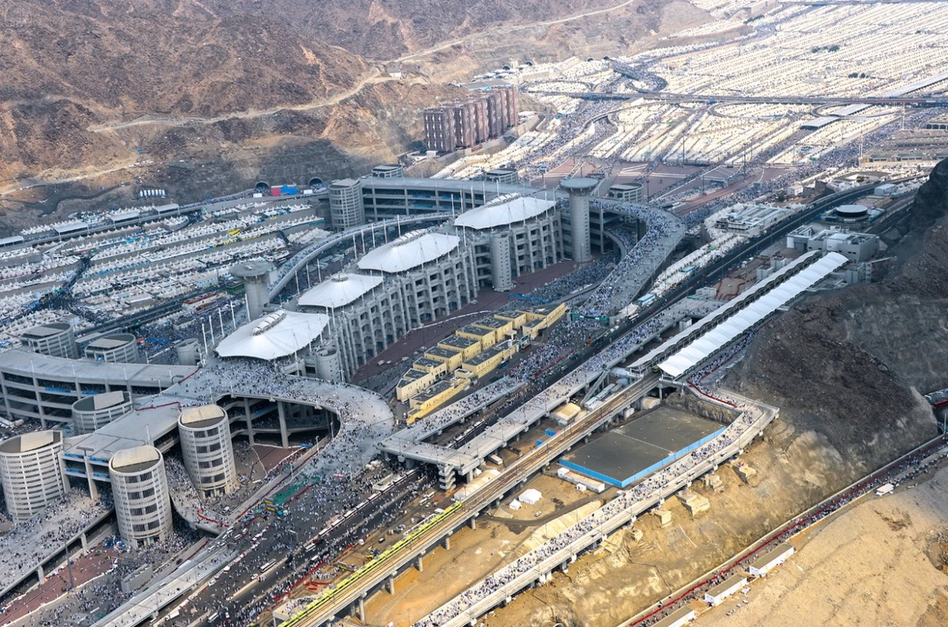

Slide 56
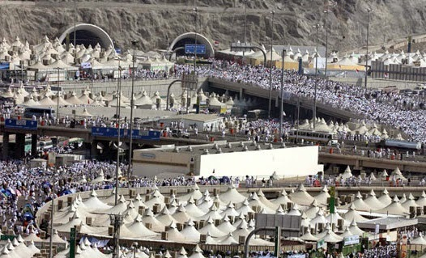

Slide 57
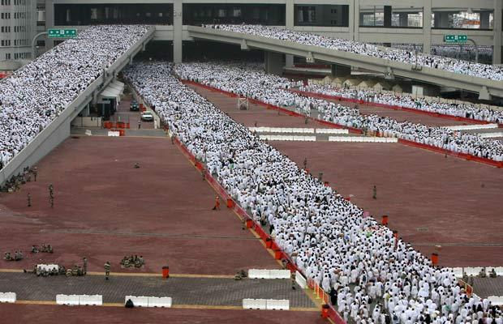

Slide 58
Pengertian Haji dan Umrah
Haji adalah
Berkunjung ke Baitullah (Ka’bah) untuk melakukan beberapa amalan, antara lain: Wukuf, Tawaf, Sa’i, dan amalan lainnya pada masa tertentu, demi memenuhi panggilan Allah SWT, dan mengharap Ridho-Nya
Umrah adalah
Berkunjung ke Baitullah melakukan Tawaf, Sa’i dan bercukur/menggunting rambut demi memenuhi panggilan Allah SWT, dan mengharap ridho-Nya

Slide 59
Syarat Haji dan Umrah
Haji adalah Rukun Islam ke 5 (lima)
Melaksanakan haji ke Baitullah merupakan kewajiban bagi setiap muslim/muslimah yang mampu melaksanakannya
Firman Allah SWT dalam surat Ali Imran ayat 97:
﴿ﺁﻞﻋﻣﺮﺍﻦ﴾ ﺇﻟﻴﻪﺴﺒﻴﻼ ﻣﻦﭐﺳﺘﻂﺎﻉ ﻭﷲﻋﻠﻰﺍﻠﻨﺎﺱﺤﺞﺍﻠﺑﻴﺖ
“Mengerjakan haji adalah kewajiban manusia terhadap Allah, yaitu (bagi) orang yang sanggup mengadakan perjalanan ke Baitullah”

Slide 60
Syarat Haji dan Umrah
Syarat Haji
adalah
Islam
Baligh (dewasa)
Aqil (berakal)
Merdeka
Istitha’ah
Syarat Umrah
adalah
Islam
Baligh (dewasa)
Aqil (berakal)
Merdeka
Istitha’ah

Slide 61
Rukun Haji dan Umrah
Rukun haji/umrah adalah rangkaian amalan yang harus dilakukan dalam ibadah haji/umrah dan tidak dapat diganti dengan yang lain walaupun dengan dam(denda), jika ditinggalkan maka tidak sah haji/umrahnya.

Slide 62
Rukun Haji dan Umrah
Rukun Haji
adalah
Ihram (niat)
Wukuf di Arafah
Tawaf di Ifadah
Sa’i
Bercukur/menggunting rambut (tahallul)
Tertib
Rukun UMRAH
adalah
Ihram (niat)
Tawaf Umrah
Sa’i
Bercukur/menggunting rambut (tahallul)
Tertib

Slide 63
Wajib Haji dan Umrah
Wajib Haji
adalah
rangkaian amalan yang harus dikerjakan dalam ibadah haji, bila tidak dikerjakan maka harus membayar dam (denda)
Wajib Umrah
adalah
rangkaian amalan yang harus dikerjakan dalam ibadah umrah, bila tidak dikerjakan harus membayar dam (denda)

Slide 64
LARANGAN-LARANGAN IHRAM
Menghilangkan rambut kepala, baik dengan cara dicukur, dicabut atau semisalnya
Memotong kuku
Memakai pakaian yang berjahit (bagi laki-laki) seperti pakaian dan kaos tangan
Menutup kepala dengan sesuatu yang melekat seperti peci dan sejenisnya
Sengaja memakai wewangian setelah ihram pada pakaian, badan atau lainnya

Slide 65
Lanjutan
6. Berburu binatang darat, baik bagi orang yang ihram maupun tidak, pria maupun wanita, dengan membunuh ataupun mengusirnya di dalam tanah haram. Orang yang sedang ihram tidak diperkenankan melalukan itu diluar atau di dalam tanah haram
7. Melangsungkan akad nikah
8. Larangan ihram yang terbesar bagi pria dan wanita adalah berhubungan intim

Slide 66
TALBIYAH
WAKTU MEMBACA TALBIYAH
1.
BAGI YANG MELAKSANAKAN UMRAH, DIMULAI SEJAK NIAT SAMPAI AKAN MULAI TAWAF
2.
BAGI YANG MELAKSANAKAN HAJI, DIMULAI SEJAK NIAT SAMPAI MELONTAR JUMRAH AQABAH

Slide 67
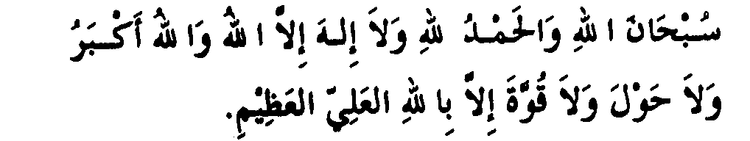
DO'A TAWAF
DALAM HADIS YANG DIRIWAYATKAN IBNU MAJAH DARI ABU HURAIRAH R.A. NABI MENGANJURKAN UNTUK MEMBACA DO'A DALAM TAWAF SEBAGAI BERIKUT :
ARTINYA :
"MAHA SUCI ALLAH. SEGALA PUJI BAGI ALLAH. TIDAK ADA TUHAN YANG (BERHAK) DISEMBAH SELAIN ALLAH. ALLAH MAHA BESAR. TIADA DAYA (UNTUK MEMPEROLEH MANFAAT) DAN KEMAMPUAN (UNTUK MENOLAK KESULITAN) KECUALI BERSUMBER DARI ALLAH YANG MAHA TINGGI DAN MAHA AGUNG)".

Slide 68
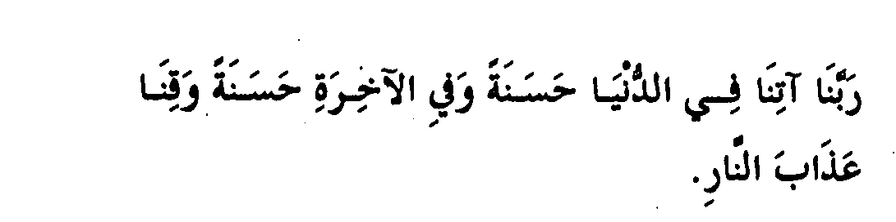
DO'A YANG DIBACA DI ANTARA RUKUN YAMANI DAN HAJAR ASWAD; HADIS RIWAYAT AHMAD DAN ABI DAUD DARI ABDULLAH BIN AS SAID R.A. SEBAGAI BERIKUT :
ARTINYA :
"WAHAI TUHAN KAMI, ANUGERAHKANLAH KAMI KEBAIKAN DI DUNIA DAN AKHIRAT DAN HINDARKANLAH KAMI DARI SIKSA NERAKA".

Slide 69
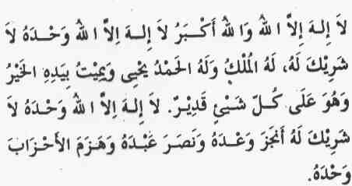
DO'A SA'I
HADIS YANG DIRIWAYATKAN IMAM MUSLIM, AHMAD DAN NASAI DARI JABIR R.A. DALAM KITAB NAILUL AUTHAR JILID 5 HALAMAN 126. DI KALA AKAN MEMULAI SA'I HENDAKLAH MENGHADAP KIBLAT LALU BERJALAN DARI SAFA MENUJU MARWA SAMBIL MEMBACA DO'A SEBANYAK 3X SEBAGAI BERIKUT :

Slide 70
ARTINYA :
TIDAK ADA TUHAN YANG (BERHAK) DISEMBAH SELAIN ALLAH. ALLAH MAHA BESAR. TIDAK ADA TUHAN YANG (BERHAK) DISEMBAH SELAIN ALLAH YANG MAHA ESA TIDAK ADA SEKUTU BAGINYA. KERAJAAN DAN PUJIAN HANYA MILIKNYA. DIALAH YANG MENGHIDUPKAN DAN MEMATIKAN. DI TANGANNYA SEGALA KEBAJIKAN. DIALAH BERKUASA ATAS SEGALA SESUATU. TIDAK ADA TUHAN YANG (BERHAK) DISEMBAH SELAIN ALLAH YANG MAHA ESA, TIDAK ADA SEKUTU BAGINYA YANG TELAH MENEPATI JANJINYA, MENOLONG HAMBANYA DAN MENGALAHKAN SENDIRI KELOMPOK-KELOMPOK MUSUHNYA.

Slide 72
“ Dan berserulah kepada manusia untuk mengerjakan haji, niscaya mereka akan datang kepadamu dengan berjalan kaki, dan mengendarai unta yang kurus yang datang dari segenap penjuru yang jauh “ ( Q.S Al Hajj ; 27 )

Slide 73
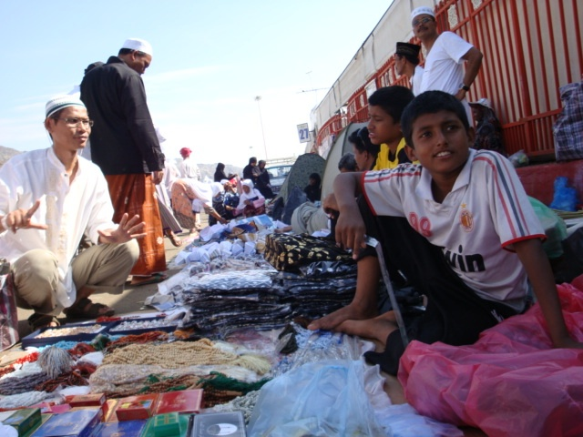

Slide 75
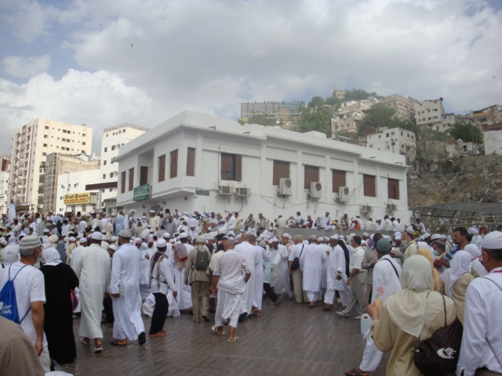

Slide 78
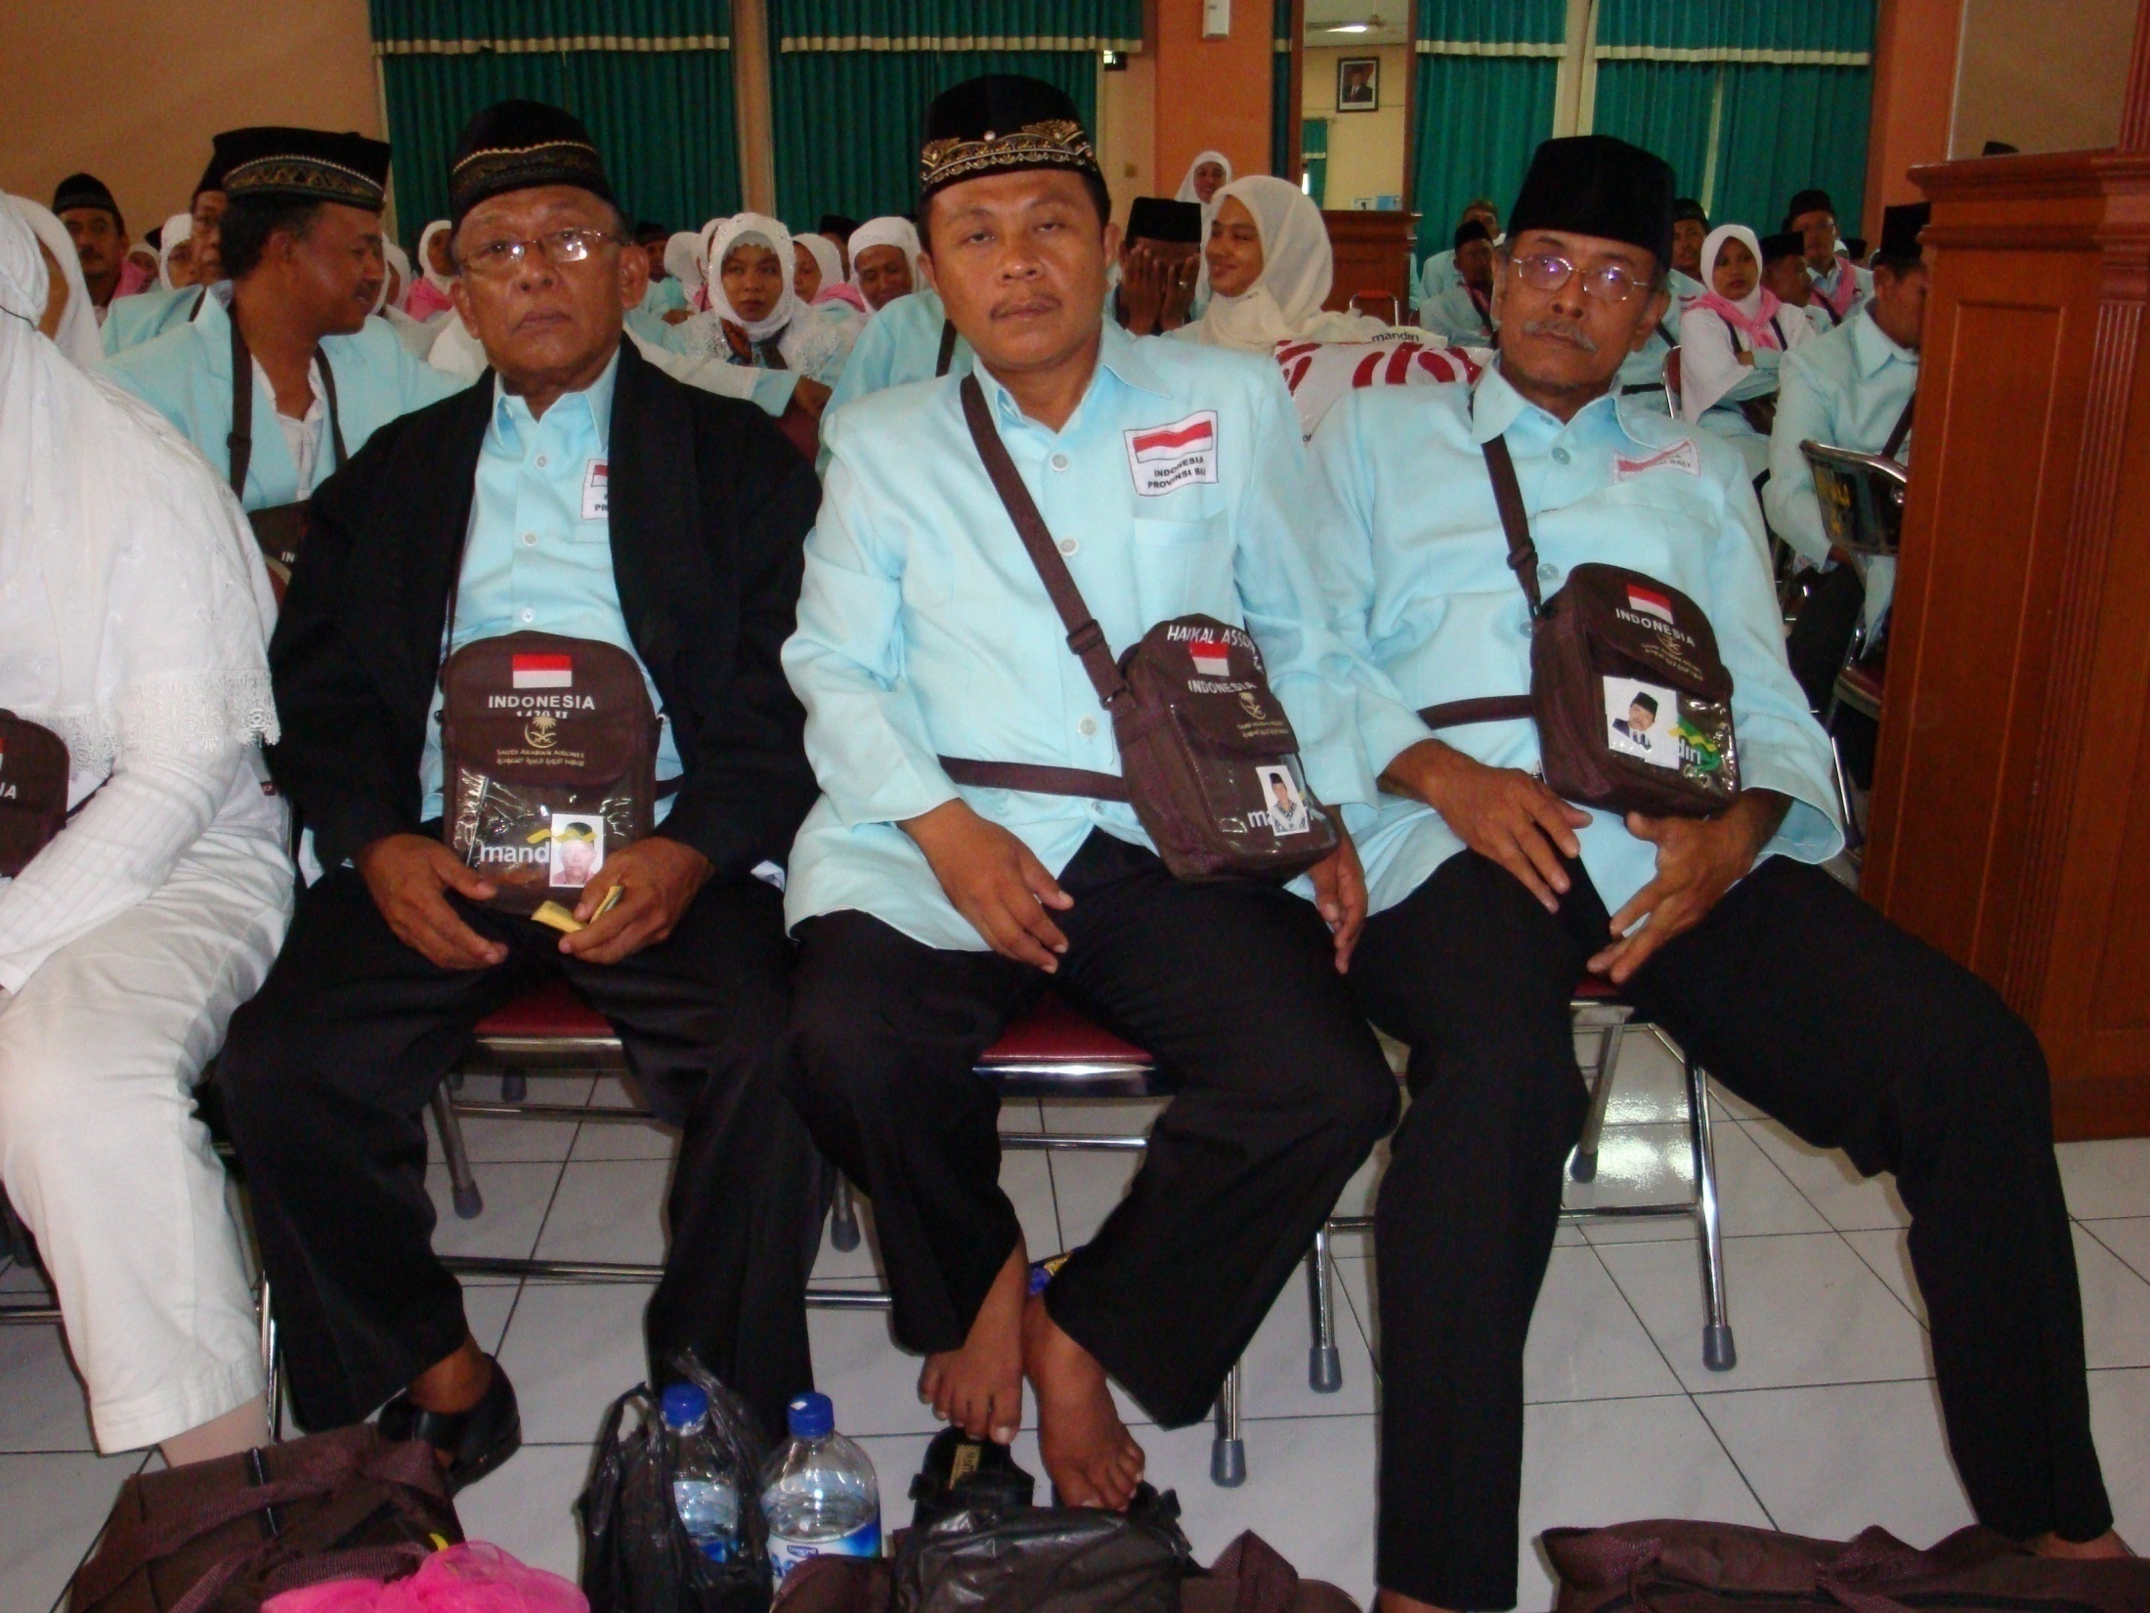

Slide 79
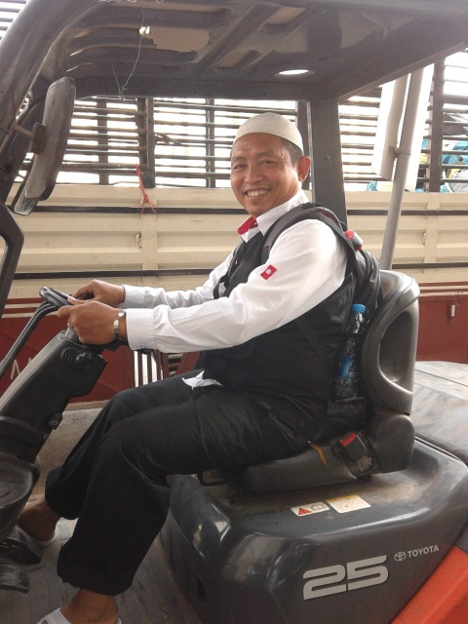

Slide 81
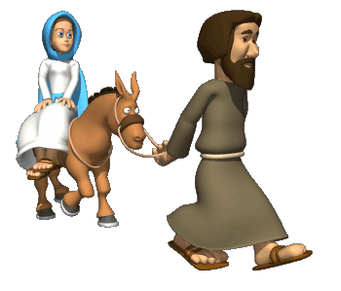
واَلسَّلاَمُ عَلَيْكُمْ وَرَحْمَةُ اللهِ وَبَرَكَاتُهُ
HATI YANG TULUS ✔
IBADAH YANG BAGUS✔
HIDUP YANG LURUS✔
IKHTIAR YANG SERIUS✔
TAUBAT TERUS- MENERUS✔
Mari Kita Tingkatkan Energi Positif Memperkecil Energi Negatif

